Slide 1
Processos de Design de IHC
Capítulo 4

Slide 2
O que é design?
Desde sua concepção e durante todo o seu desenvolvimento, um sistema interativo deve ter o propósito de apoiar os usuários a alcançarem seus objetivos .
O projeto de um sistema interativo é um processo iterativo de análise, síntese e avaliação, no qual artefatos são coletados e produzidos visando não apenas à construção do sistema, mas também à promoção de uma boa experiência de uso desse sistema.

Slide 3
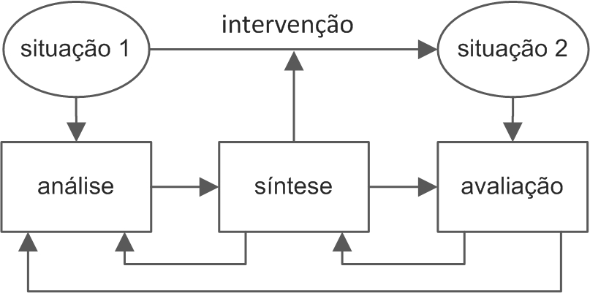
O que é design?
é um processo com três atividades básicas:
análise da situação atual: estudar e interpretar a situação atual;
síntese de uma intervenção: planejar e executar uma intervenção na situação atual;
avaliação da nova situação: veriﬁcar o efeito da intervenção, comparando a situação analisada anteriormente com a nova situação, atingida após a intervenção.

Slide 4
Processos de design de IHC
Ciclo de vida simples
Ciclo de vida em estrela
Engenharia de Usabilidade de Nielsen
Engenharia de Usabilidade de Mayhew
Design Contextual
Design Baseado em Cenários
Design Dirigido por Objetivos
Design Centrado na Comunicação
Notes:
Cada um desses processos define atividades, a ordem de execução e os artefatos consumidos e produzidos.

Slide 5
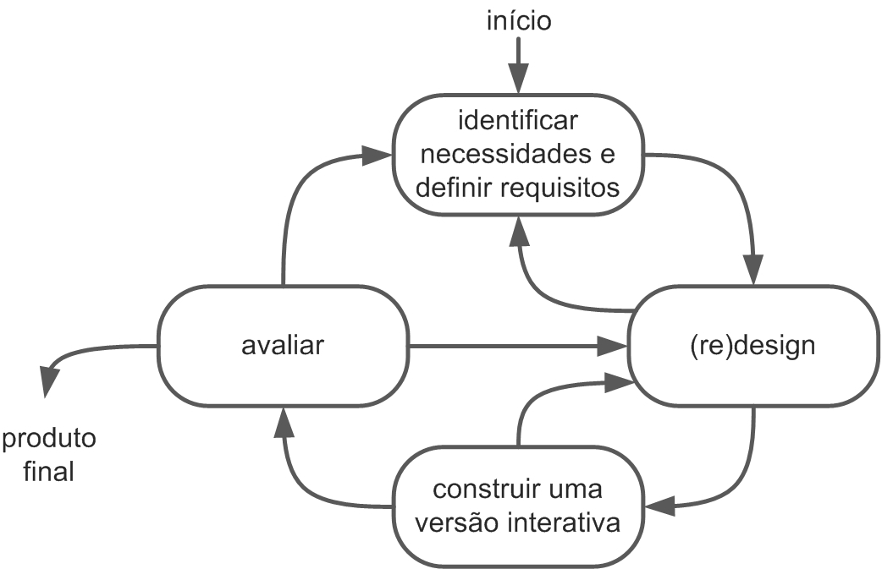
Ciclo de Vida Simples (Preece et al., 2002)

Slide 6
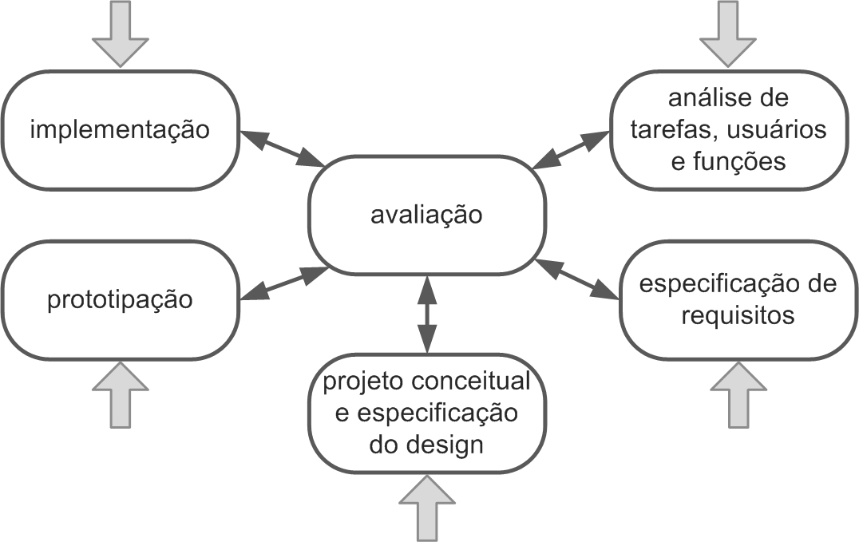
Ciclo de Vida em Estrela (Hix & Hartson, 1993)

Slide 7
Engenharia de Usabilidade de Nielsen
Atividades propostas:
Conheça seu usuário
Realize uma análise competitiva
Deﬁna as metas de usabilidade
Faça designs paralelos
Adote o design participativo
Faça o design coordenado da interface como um todo
Aplique diretrizes e análise heurística
Faça protótipos
Realize testes empíricos
Pratique design iterativo

Slide 8
Design Baseado em Cenários
Um cenário é “simplesmente uma história sobre pessoas executando uma atividade”

Slide 9
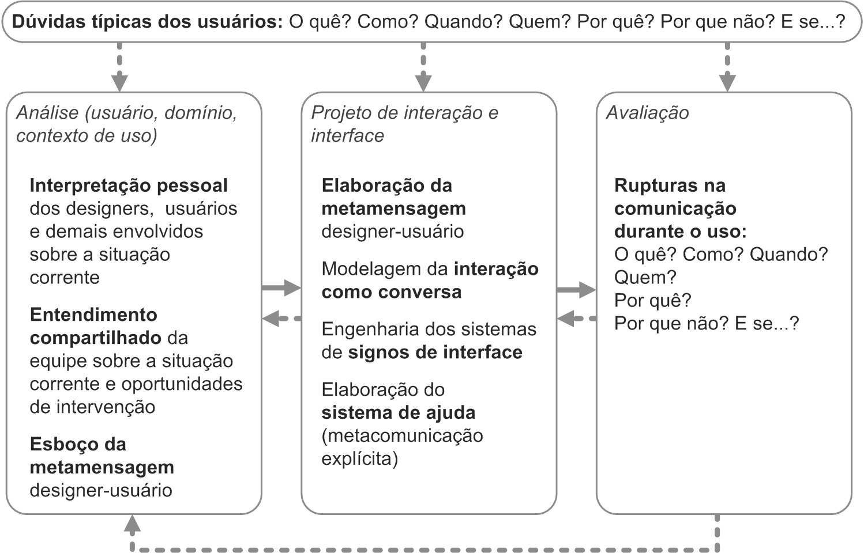
Design Centrado na Comunicação

Slide 10
Integração de IHC com Engenharia de Software
As principais abordagens de integração são:
deﬁnição de características de um processo de desenvolvimento que se preocupa com a qualidade de uso;
deﬁnição de processos de IHC paralelos que devem ser incorporados aos processos propostos pela ES;
indicação de pontos em processos propostos pela ES em que atividades e métodos de IHC podem ser inseridos.

Slide 11
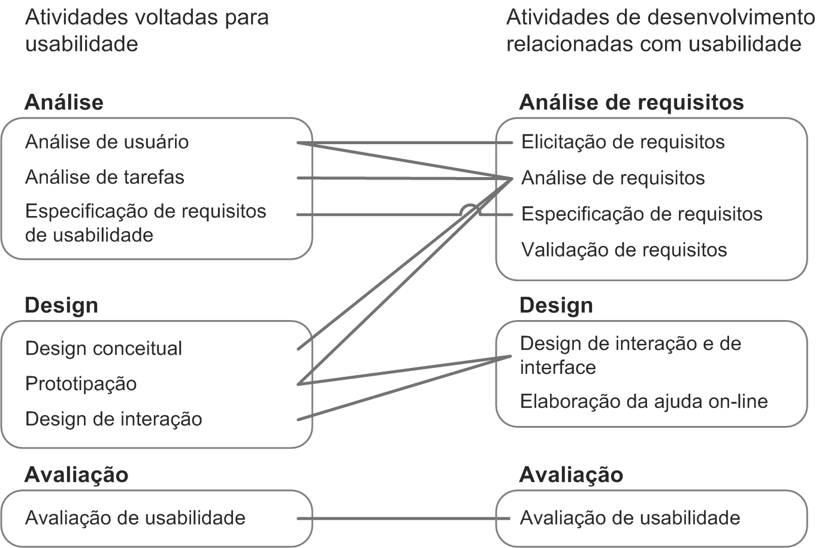
Integração de IHC com Engenharia de Software

Slide 12
IHC e Métodos Ágeis
Sugestões de Blomkvist (2005) para integrar IHC em métodos ágeis:
o designer de IHC deve ser responsável pelas decisões relacionadas com a qualidade de uso
equilibrar o tempo necessário para entregar um sistema que funcione com a qualidade de uso oferecida
buscar informações sobre o contexto de uso, e não apenas consultar os usuários e clientes no ambiente de desenvolvimento
realizar uma análise da situação atual mais abrangente e rica em contexto de uso do que as histórias de uso (user stories) e os casos de uso (use cases) amplamente utilizados em métodos ágeis
o designer de IHC deve auxiliar os usuários na priorização das funcionalidades que serão desenvolvidas
realizar avaliações de IHC durante diferentes estágios do ciclo de desenvolvimento

Slide 13
Atividades extraclasse
Leitura do Capítulo 4
Realização das atividades do Capítulo 4

